Slide 1
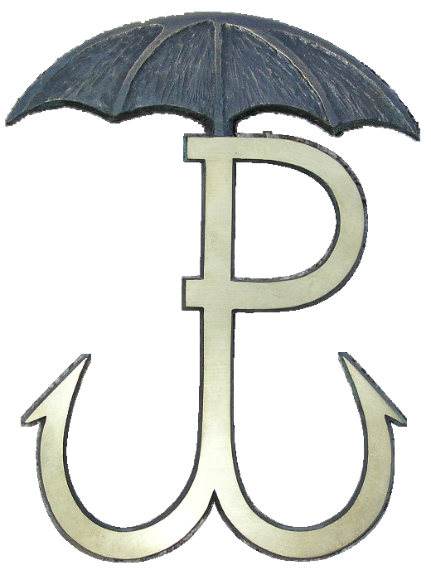
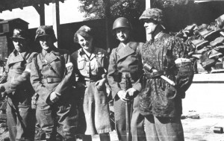
Bohaterowie Powstania Warszawskiego
Relacje członków batalionu Armii Krajowej „Parasol”

Slide 2
Ryszard Pruski (1 sierpnia 1944)
Sekcja nasza z drużyny pchor. ,,Gryfa’’ miała swój punkt zborny w mieszkaniu ,,Żbika”. Tam spotkaliśmy się i oczekiwaliśmy na hasło przewidywanego Powstania Warszawskiego. Około godziny 15 w dniu 1 sierpnia dowiedzieliśmy się, że Powstanie rozpocznie się o godzinie 17 i otrzymaliśmy rozkaz udania się na punkt zborny całej naszej drużyny, który mieści się przy ulicy Elektoralnej 5, gdzie mieliśmy oczekiwać na dalsze rozkazy. (…)

Slide 3
Ryszard Pruski (1 sierpnia 1944)
W punkcie zbornych otrzymaliśmy broń i amunicję. (…) Pistoletów maszynowych było bardzo mało. (...) Wszyscy dostaliśmy również opaski biało-czerwone, które od razu założyliśmy na lewe ramię. Niektórzy z nas otrzymali również granaty, tzw. filipinki. Tak uzbrojeni i po krótkiej informacji na temat czekających nas zadań i trasy przemarszu cały oddział pod dowództwem Gryfa wyszedł na ulicę już po godzinie 17. Celem naszym było udać się na Wolę, na ulicę Młynarską, gdzie według posiadanych informacji był nasz rejon walki. (…)

Slide 4
Ryszard Pruski (1 sierpnia 1944)
Ulice były opustoszałe, a gdzieniegdzie z oddali słychać było odgłosy strzelaniny. Na trasie tej szliśmy, a chwilami biegliśmy ,,gęsiego” pod domami, trzymając w ręku broń gotową do strzału. Ukazanie się naszego oddziału na ulicy spowodowało ożywienie w okolicznych domach i ludzie zaczęli wychylać się z okien i wychodzić na balkony. Na Elektoralnej i Orlej mieszkańcy pozdrawiali nas radosnymi okrzykami i wymachiwaniem rąk, a w niektórych oknach pojawiały się nawet biało-czerwone chorągwie. Te pozdrowienia mieszkańców wywołały u nas radość, dumę i odczucie doniosłości chwili, wyciskającej trudne do powstrzymania łzy.

Slide 5
Jerzy Geberd (3 sierpnia 1944)
Wyruszamy jako patrol rozpoznawczy na „Naftówkę”. Cisza, godzina 5 rano. Suniemy jak duchy w kierunku pozycji nieprzyjacielskich. Po chwili jesteśmy na strychu jakiejś fabryki, od „Naftówki” dzieli nas szerokość ulicy, widzimy ją jak na dłoni. Niemcy zdradzili swe stanowiska. Widzimy teraz zupełnie wyraźnie ogniki broni maszynowej ukrytej w drzewach. Pod nami zatrzymał się patrol żandarmerii. „Rebe” szepce – Panie podchorąży, może by im tak granacik? – Powrót mamy utrudniony. Niemcy wiedzą już o nas i jak tylko mogą starają się nam przeszkodzić.

Slide 6
Jerzy Dargiel
Na rogu Młynarskiej i Żytniej pozycje batalionu Parasol. Na każdym końcu barykady – jako symbol – parasolka damska; podobno chroni od pocisków.
W drugim dniu Powstania przyłączył się do oddziału mały, 12-letni chłopiec „Warszawiak” – „Wicuś” (Witold Modelski). Jego rodzice zginęli w pierwszych dniach Powstania w czasie nalotu na dom przy Młynarskiej. Sam zdobył dla siebie broń, wynosząc ją prawie spod czołgu. Był niezastąpiony, pełen inicjatywy. Pomagał żołnierzom w najtrudniejszych natarciach.

Slide 7
Mirosław Kijowicz (8 sierpnia 1944)
Ostatni kontratak na cmentarz kalwiński został poprowadzony przez „Zabawę”. Miejscem postoju batalionu był wówczas obóz na Gęsiej, linia walk wiodła mniej więcej wzdłuż ulicy Mireckiego, Domu starców, muru między cmentarzem kalwińskim a ewangelickim – aż do ulicy Młynarskiej. Miałem okazję sprawdzić to tejże nocy, pod szturmem, obudzony i wezwany do dowództwa przez „Garbatego”. Otrzymałem tam zielony peem „Farysa”, pisemny rozkaz który miałem dostarczyć „Jeremiemu” na cmentarzy ewangelicki, pod kaplicą Halpertów. Otrzymałem wówczas również i rozpoznanie dotyczące linii, miałem iść linią czujek wzdłuż murów Gęsiówki . (…)

Slide 8
Mirosław Kijowicz (8 sierpnia 1944)
Zanim doszedłem do „Jeremiego” spowodowałem niewielki i śmieszny incydent – idąc mniej więcej środkiem cmentarza ewangelickiego omal nie zderzyłem się z Niemcem. Krzyknąłem – Hande hoch! – i miałem już strzelać; okazało się, że wziąłem posąg mnicha stojącego przy ścieżce za esesmana. Odezwała się przy tej okazji linia niemiecka zza murów cmentarza – od strony cmentarza kalwińskiego i Domu Starców; odezwał się też któryś z naszych do mnie i w ten sposób poznałem dokładnie linię na kilka godzin przed natarciem.

Slide 9
Irena Skibińska-Trafikowska (21 sierpnia 1944)
Zmasowany atak lotniczy na Plac Krasińskich. Od dwóch godzin co 10 minut. Któryś z chłopców nie wytrzymuje, chwyta kb i wychyla się przez okienko. (…) Krzyczą na niego, ale on już się przymierzył, strzela. I oto już są nad nami, słychać stukot, jakby ktoś zbiegał po kamiennych schodach w podkutych butach – to siadają bomby z opóźnionym zapłonem; 15 sekund i wybuch, sypie się ceglany deszcz, pył zatyka nos, przesłania ciemną chmurą światło, walą się tu i ówdzie odłamy muru. Ledwo odleciały samoloty i trochę odetchnęliśmy, chcąc rozprostować kości, już bije po oknach, a przez nie po ścianach niemiecki cekaem. Trzeba więc chodzić w kucki.

Slide 10
Eugeniusz Kraszewski (10-13 września 1944)
W ciągu nocy nic szczególnego się nie dzieje. Nad ranem zaczyna się ruch. Solcem do mostu Poniatowskiego podjeżdżają Niemcy wozami pancernymi i wzmacniają swoją obsadę w sąsiednich budynkach. Ostrzeliwujemy ich z okien i płytkiej barykady. Widocznie nasz ogień im dokuczył, bo wkrótce podjeżdża Solcem czołg na odległość około 100 metrów i widzę, jak kieruje lufę na moje stanowisko. Te trochę cegieł i piasku to żadna osłona, widząc więc manewr czołgu uskakuję z kaemem do bramy. W tym momencie moje stanowisko zostaje doszczętnie rozmiecione. I co gorsze – po kilku dalszych strzałach nasz rów dobiegowy zostaje niemalże zrównany z poziomem jezdni.

Slide 11
Zbigniew Rylski (23-24 września 1944)
W końcu i ja znalazłem się na przystani. Było już po północy. Wzdłuż brzegu na przystani setki leżących rannych. Których część przetransportowano, a część dostała się tam sama. (…) Nadszedł wieczór i z zapadnięciem mroku – decyzja. Była ona zresztą podświadomie podjęta już przedtem. Trzeba płynąć. Po pożegnaniu w nocy z 23 na 24 września z chusteczką na szyi i umieszczoną w niej legitymacją powstańczą wszedłem do wody i zacząłem płynąć. W tym czasie ogień artyleryjski wzmógł się i co chwila Wisłę rozświetlały rakiety. (…) Płynąłem całą siłą woli. W pierwszych sekundach kusiła chęć powrotu, lecz przeświadczenie, że jedyny ratunek jest na drugiej stronie rzeki mobilizowało do dalszego płynięcia. Serie z karabinów maszynowych rozpryskiwały wokoło wodę. Nad głową błyskały dziesiątki świetlnych rakiet. Dopłynąłem do przystani i tu pod pokładem przeleżałem jakiś czas. Następnie przebiegłem przez plażę i Wał Miedzeszyński.

